Slide 1
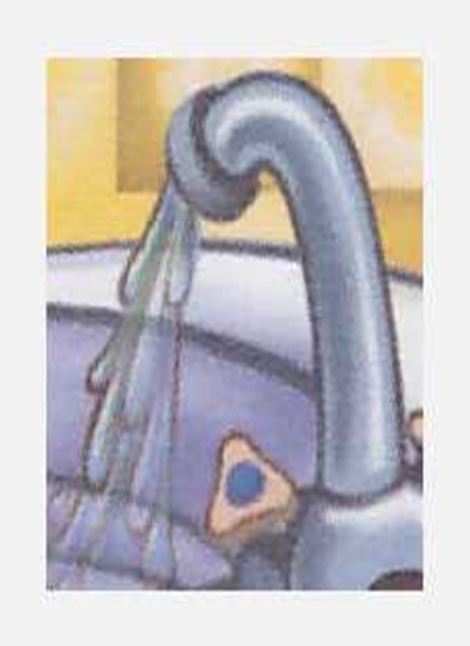
МБДОУ «Детский сад № 125 «Затейники», город Набережные Челны, Республика Татарстан.
Дидактические игра для обучения татарскому языку с использованием ИКТ- технологии на тему
«Мин юам («Я мою»)

Slide 3
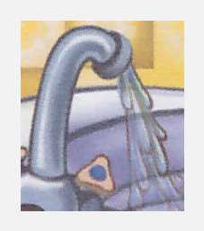
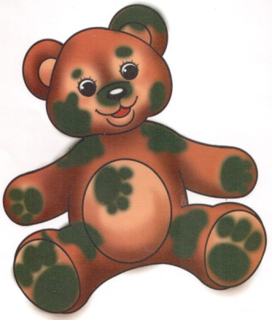
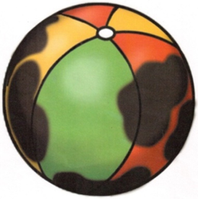
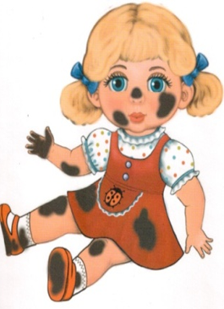
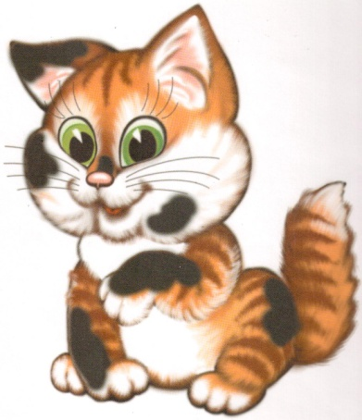
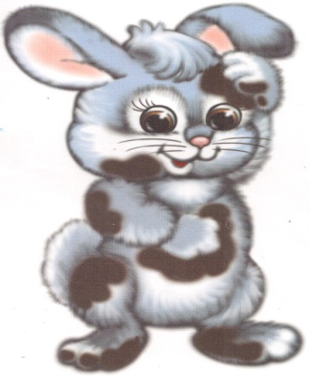
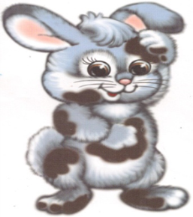
Дидактик уен «Уенчыкны ю, ю, ю.» «Зур, бәләкәй» Дидактическая игра «Помой игрушку»

Slide 4
Дидактическая игра «Я мою» Дидактик уен «Мин юам» «Зур, бәләкәй»

Slide 5
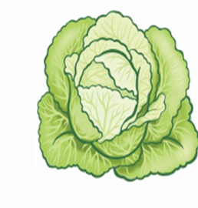
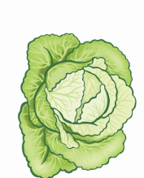
Дидактическая игра «Я мою» «Большой, маленький» Дидактик уен «Мин юам» «Зур, бәләкәй»

